Slide 1
Simulation von Störungen im Signalpfad eines Magnetresonanztomografen
Bachelorarbeit Marvin Noll

Slide 2


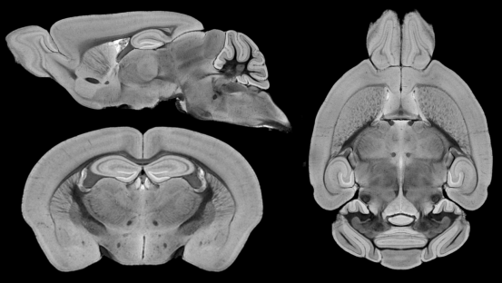
NMR vs. MRI
NMR-Spektrum
ppm
MRI-Schnittbild
BioSpec 117/16USR

Slide 3
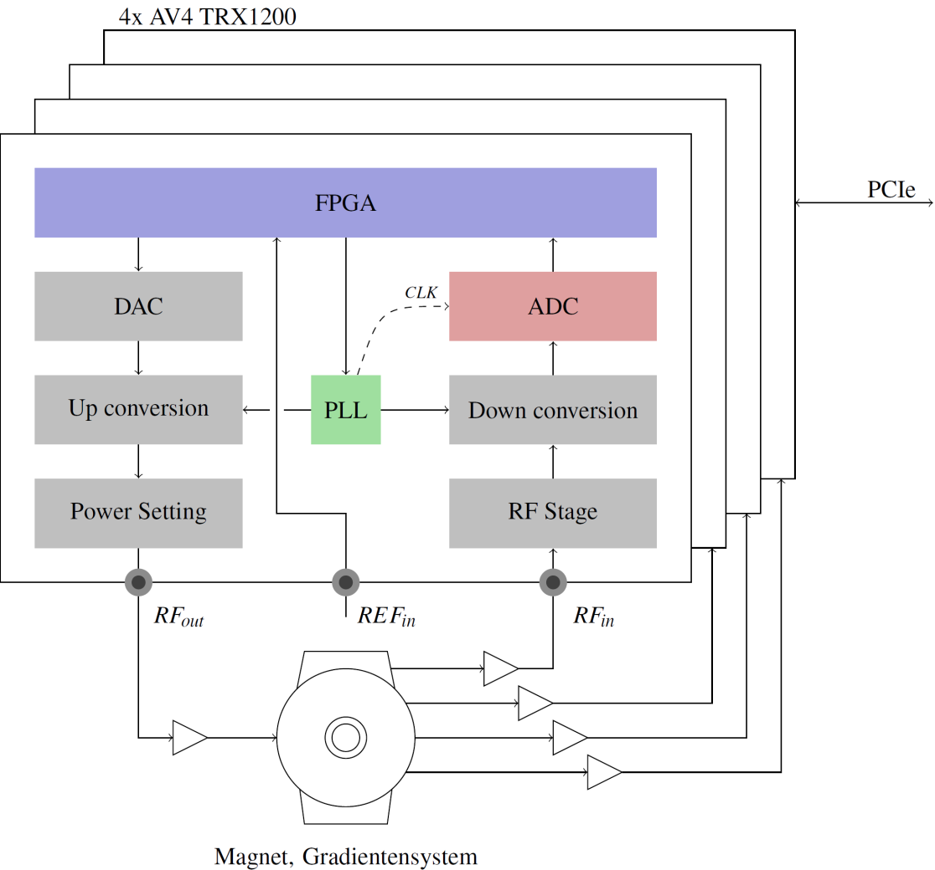
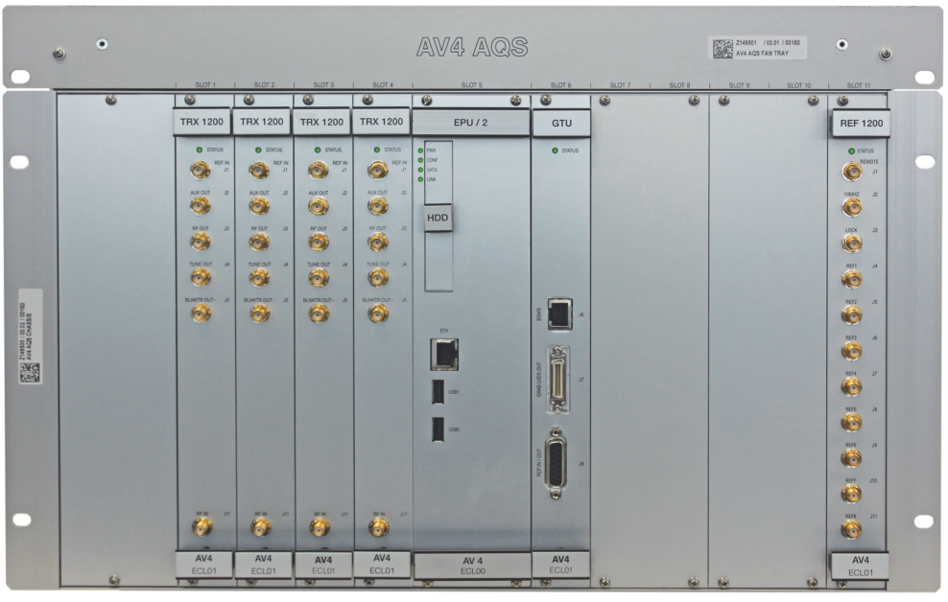
Aufbau AV4 TRX1200

Slide 4
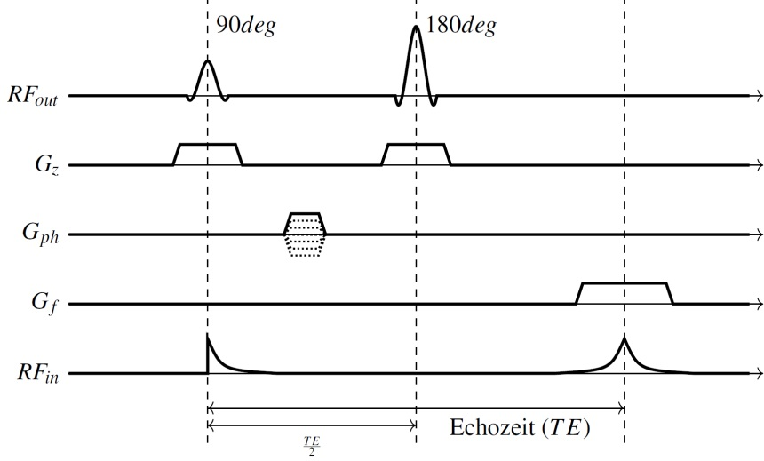
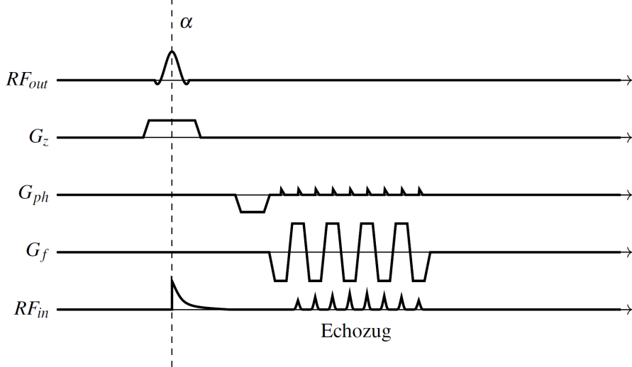
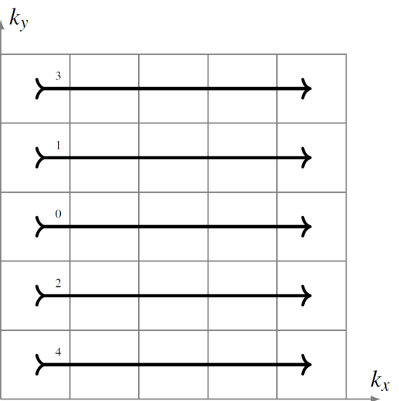
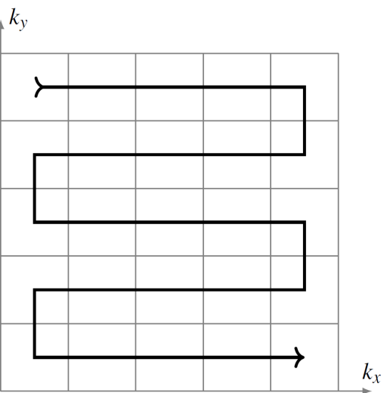
MRT Pulssequenzen
Spinecho-Sequenz
EPI-Sequenz

Slide 5
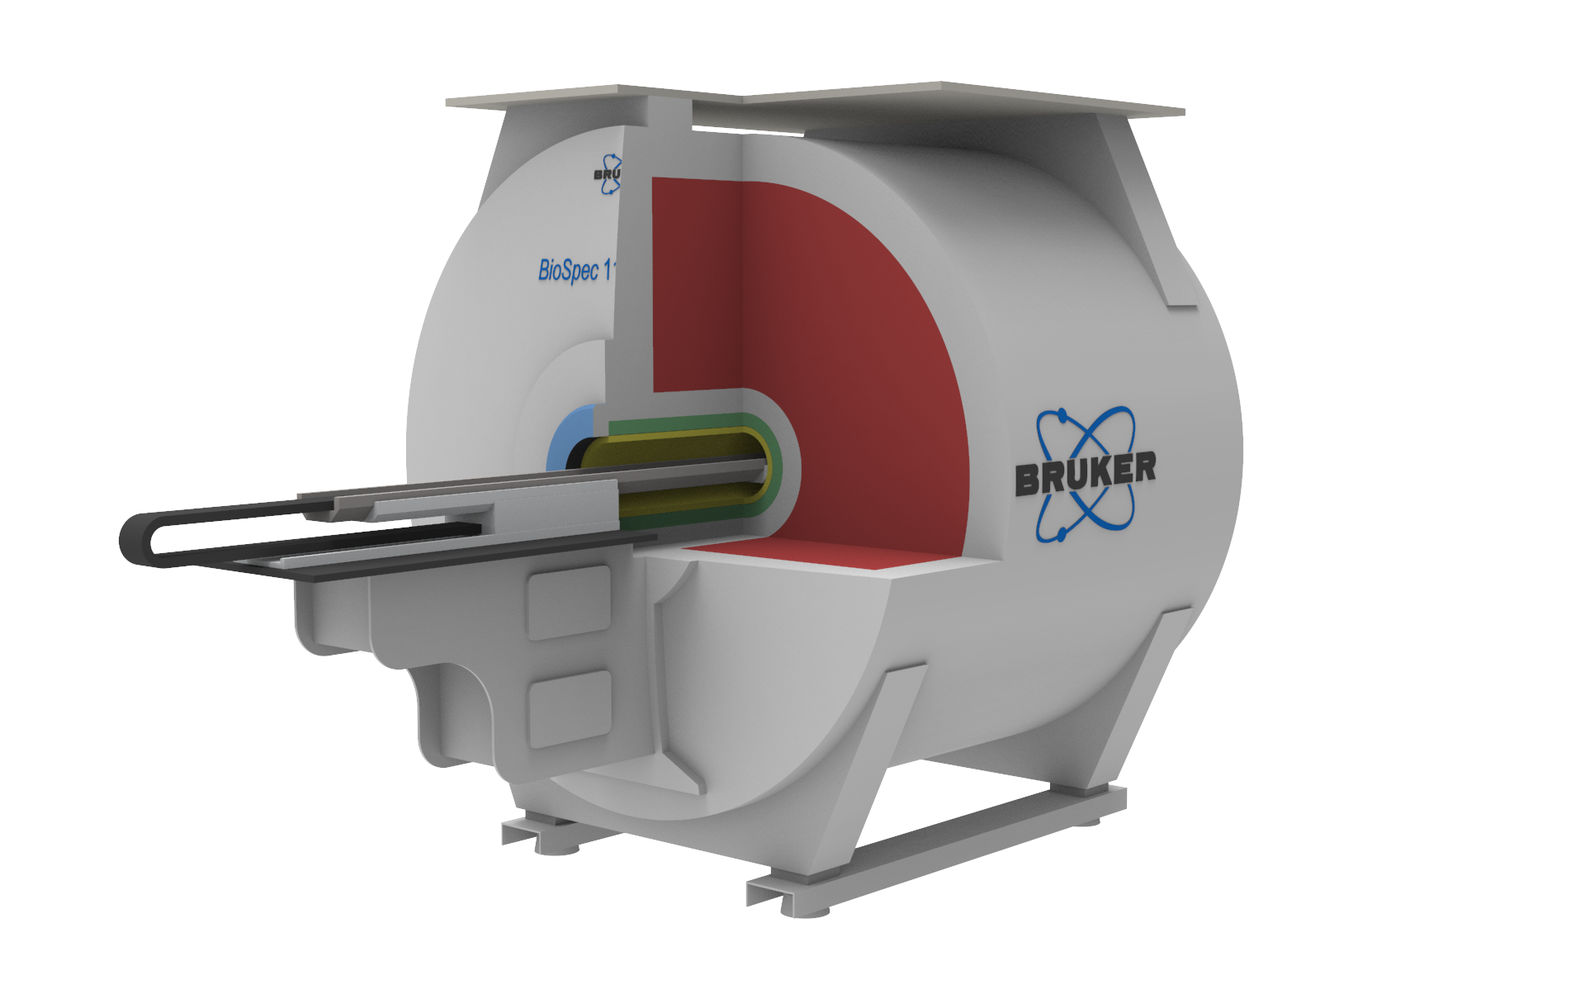
Aufbau MR-Tomograph

Slide 6
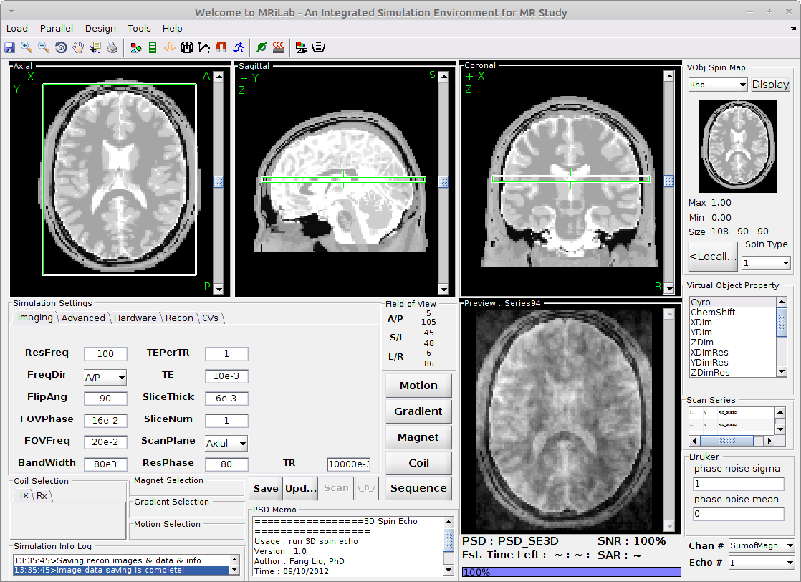
MRiLab

Slide 7
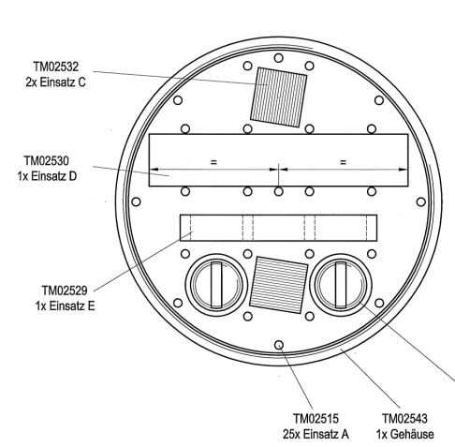
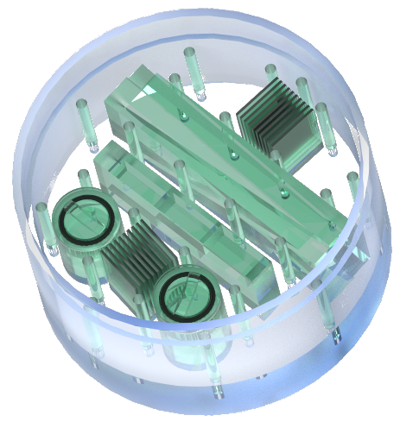
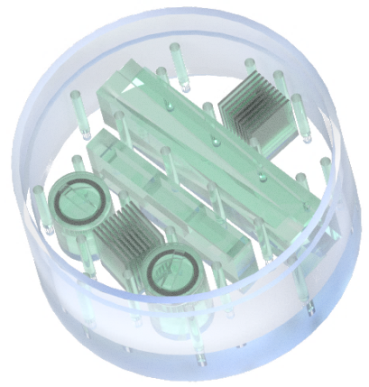
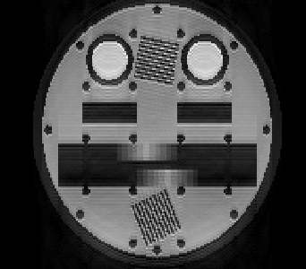

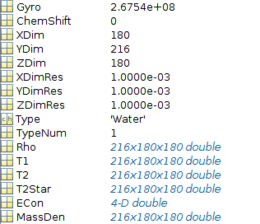
Phantomerstellung
2D-CAD
3D-CAD
.stl
MRiLab Phantom
MATLAB .mat
.png Stack

Slide 8




Phasenrauschen
$${\left|\text{X}\text{(}\text{f}\text{)}\right|}^{\text{2}}$$
$$x\left(t\right)=sin⁡(2 π f_{0} t)$$
f
f₀
$${\left|\text{X}\text{(}\text{f}\text{)}\right|}^{\text{2}}$$
$$x\left(t\right)=sin⁡(2 π f_{0} t + φ(t))$$
f
f₀

Slide 9
Rauschleistungsspektrum

Slide 10
Phasenrauschen zu Jitter

Slide 11
Ergebnisse

Slide 12
Ausblick

Slide 13
Zusammenfassung

